Slide 1
Гармонические колебания
Если после выведения системы из положения равновесия возникают силы стремящиеся вернуть систему в положение равновесия, то в системе могут возникнуть колебания.
Колебаниями называются движения или процессы, обладающие определенной повторяемостью во времени.
Физическая природа колебаний может быть различной. Поэтому различают колебания механические, электромагнитные и т.д.

Slide 2
Колебания называются свободными,
если они совершаются за счет первоначально сообщенной энергии при последующем отсутствии внешних воздействий на колебательную систему. Довольно распространенный тип движения механических систем представляют собой так называемые малые колебания, которые система совершает вблизи своего положения устойчивого равновесия

Slide 3
Гармонические колебания величины S описываются уравнением типа
S = Acos(ω₀t+ ϕ),
где А –максимальное значение колеблющейся величины, называемое амплитудой колебания,
ω₀ – круговая (циклическая) частота,
- начальная фаза колебания в момент времени
t = 0,
(ω₀t+ ϕ) – фаза колебаний в момент времени t
. Фаза колебаний определяет значение колеблющейся величины в данный момент времени. Т.к. косинус изменяется от +1 до –1, то S может принимать значения от +А до -А .

Slide 4
Т – период колебаний, время, через которое состояние системы повторяется. За время равное периоду фаза колебаний получает приращение 2π.
ω₀(t+Т) + ϕ = (ω₀t+ ϕ) + 2π;
отсюда
Т =
Частота колебаний ν = 1/Т, ω₀ = 2πν.
Единица частоты – 1 Гц.

Slide 5
Скорость колеблющейся частицы
v =
= -Aω₀sin(ω₀t+ ϕ) = Aω₀ cos(ω₀t+ ϕ+π/2)
т.е. скорость опережает смещение по фазе на π/2.
a =
= -Aω₀²cos(ω₀t+ϕ) = Aω₀² cos(ω₀t+ϕ+π)
Дифференциальное уравнение гармонических колебаний имеет вид:
+ ω₀²S = 0
его решение S = A cos(ω₀t+ϕ)

Slide 6
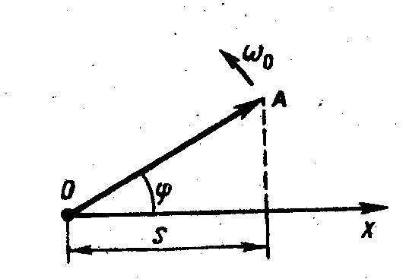
Гармонические колебания изображаются графически методом вращающегося вектора амплитуды, или методом векторных диаграмм. Вектор
откладывается из произвольной точки оси, под углом ϕ, равным начальной фазе и вращается с угловой скоростью ω₀, его проекция совершает гармонические колебания

Slide 7
Пусть точка совершает гармонические колебания вдоль оси Х, около положения равновесия, принятого за начало координат.
=
X = Acos(ω₀t+ϕ)
V = -Aω₀sin(ω₀t+ϕ) = Aω₀cos(ω₀t+ϕ+π/2)
a = -Aω₀²cos(ω₀t+ϕ) = Aω₀²cos(ω₀t+ϕ+π) = -ω₀²x
F = -mω₀²x
Кинетическая энергия материальной точки, совершающей прямолинейные гармонические колебания
=
sin²(ω₀t+ϕ)

Slide 8
Потенциальная энергия материальной точки, совершающей гармонические колебания под действием упругой силы F
;
= mω₀²x²/2 =
cos²(ω₀t+ϕ)
E_{P} = -
Полная энергия E = E_{K} + E_{P} =

Slide 9
E_{K} и E_{P} изменяются с частотой 2ω₀, т.е. с частотой, которая в 2 раза превышает частоту гармонических колебаний.
Е_{К} =
[1- cos2(ω₀t+ϕ)]= Esin²(ω₀t+ϕ);
Е_{Р} =
[1+ cos2(ω₀t+ϕ)]= Ecos²(ω₀t+ϕ)

Slide 10
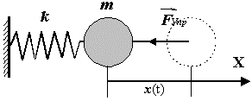
В качестве примера рассмотрим пружинный маятник. Пружинным маятником называется система, состоящая из груза массой m и невесомой пружины жесткостью k Если можно пренебречь силами сопротивления движению и трением, то при выведении системы из положения равновесия на груз будет действовать только сила упругости пружины

Slide 11
Запишем уравнение движения груза, составленное по 2-му закону Ньютона:
Спроектируем уравнение движения на ось X, при этом учтем, что сила упругости пропорциональна смещению из положения равновесия и направлена в сторону ему противоположную
Тогда:

Slide 12
Преобразуем выражение (1) к виду
Введем обозначение

Slide 13
период колебаний пружинного маятника можно вычислить по формуле
Потенциальная энергия пружинного маятника
Е_{Р} =

Slide 14
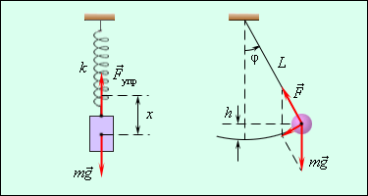
Механические колебания, как и колебательные процессы любой другой физической природы, могут быть свободными и вынужденными

Slide 15
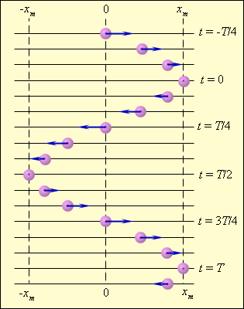

Slide 16
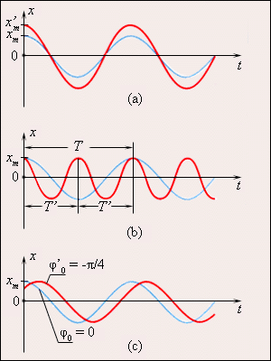

Slide 17
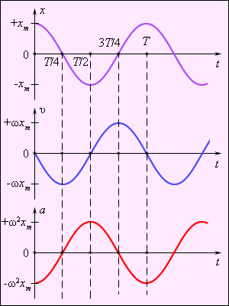
Графики координаты x(t), скорости υ(t) и ускорения a(t)

Slide 18
Наблюдение колебаний конического маятника сверху и сбоку дают возможность выразить центростремительную силу mw²R из векторного треугольника
Наблюдение колебаний конического маятника сверху и сбоку дают возможность выразить центростремительную силу mw²R из векторного треугольника
Свет
Учитывая, что для малых углов tg α ≈ Sin α
имеем
откуда

Slide 19
.
Тогда
или
Т = 2 π
Если на тело кроме силы тяжести действуют другие силы (выталкивающая Архимеда, кулоновская сила, сила магнитного поля и т.п.), то в знаменателе вместо g следует ставить g ± а , где а – ускорение, которое получает тело под действием сил (кроме силы тяжести), действующих на тело.

Slide 20
Пример: Во сколько раз изменится период колебаний железного шарика, привязанного к длинной нити, при погружении его в воду? Сопротивление воды не учитывать.
,
В воздухе
Т₁ = 2π
в воде
Т₂ = 2π

